Slide 1
муниципальное бюджетное общеобразовательное учреждение
«Георгиевская средняя общеобразовательная школа»
Гудилина Екатерина Викторовна,
Уткина Елена Евгеньевна
Рук. Трафимова Наталья Сергеевна
«Наш друг Валл-и»

Slide 2
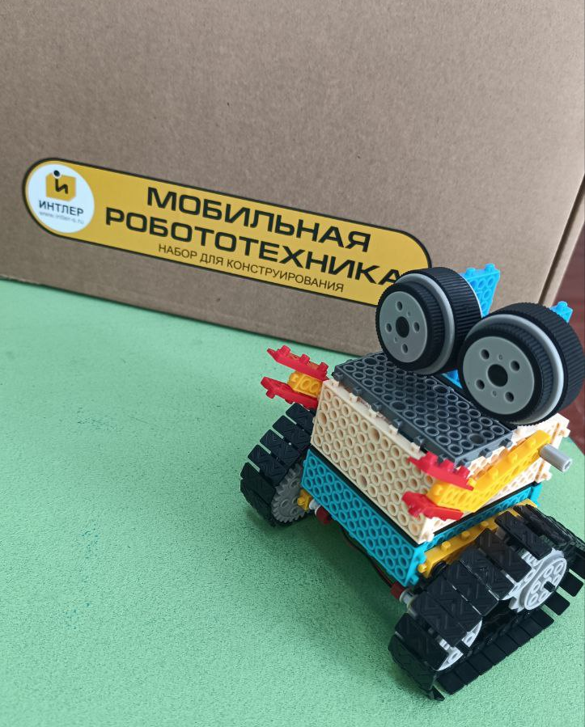
Набор для конструирования представляет собой комплект оборудования и программного обеспечения, предназначенный для разработки мобильных роботов. Этот набор позволяет пользователям создавать автономные роботы, которые могут перемещаться, обнаруживать препятствия и выполнять различные задачи.
Компоненты набора
Микрокомпьютер Intel Edison
Сенсорные модули
Платформа для сборки
Аккумуляторная батарея
Программное обеспечение

Slide 3
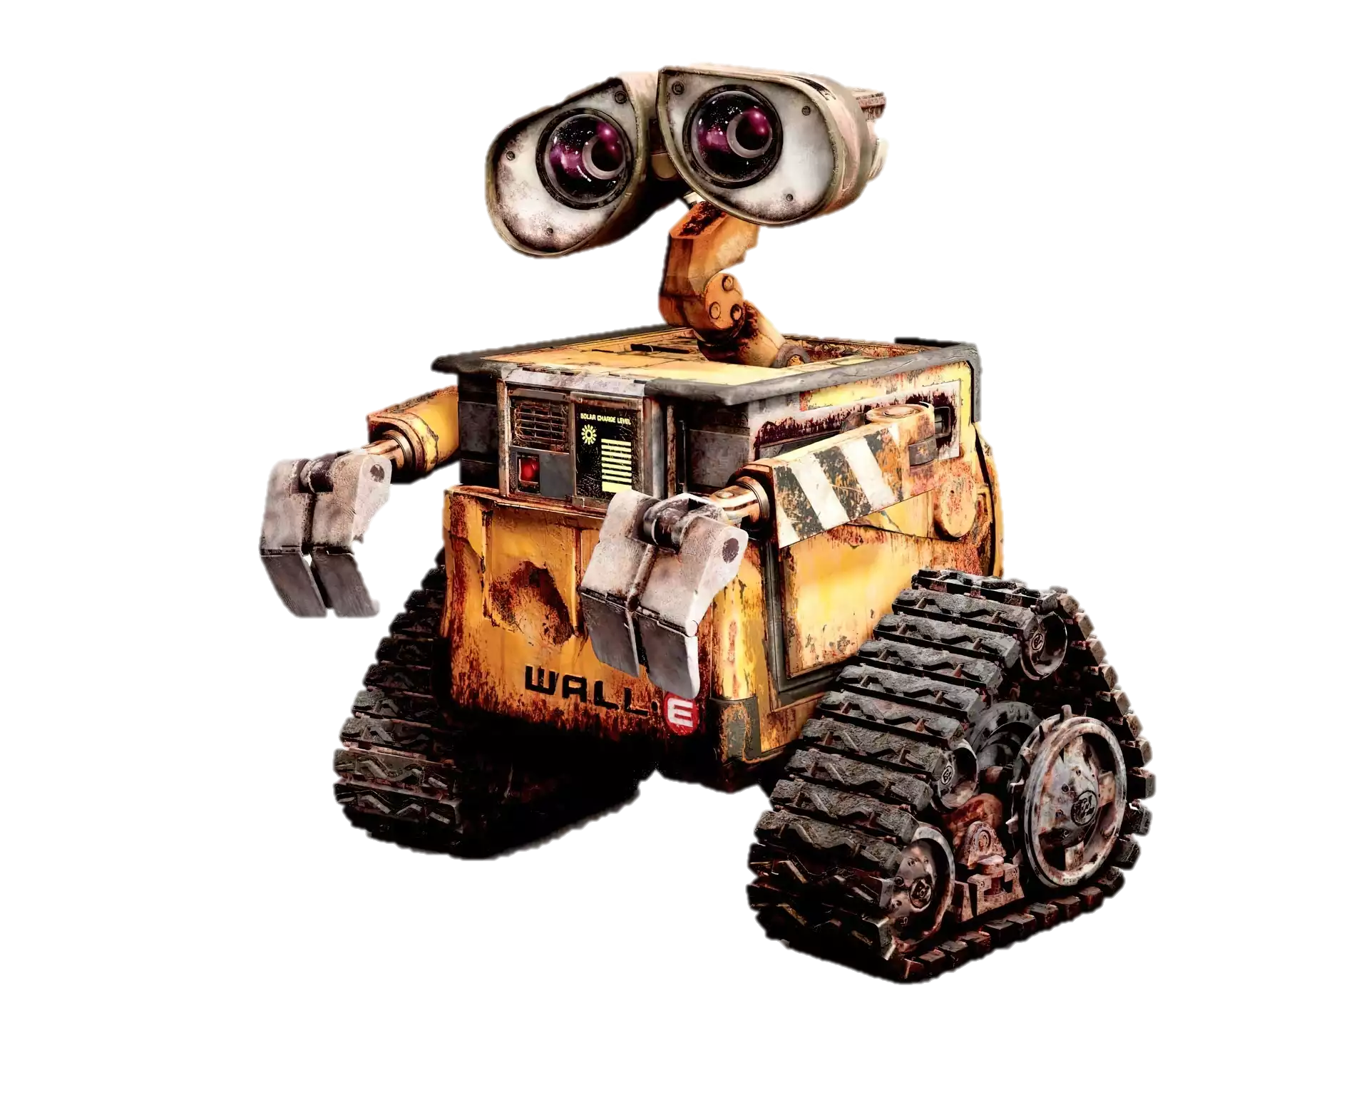
Валли-и был необычным роботом. Мы собрали его не просто как очередную игрушку, а как настоящего друга. Валли-и умеет двигаться с помощью пульта управления, и каждый раз, когда мы нажимаем кнопку, он оживает, словно маленький механический волшебник.
Благодаря пульту Валли-и может передвигаться в любом направлении: вперед, назад, вправо, влево. Мы часто устраивали небольшие испытания для Валли-и: просили его объехать вокруг стула, принести игрушку или просто сделать пару кругов по комнате. Валли-и справлялся с этими задачами мастерски, вызывая улыбку на нашем лице.
Со временем Валли-и стал неотъемлемой частью нашей жизни. Он стал не только нашим другом, но и подружился с учениками начальной школы, которые любят с ним играть. Валли-и оказался не просто машиной, а настоящим компаньоном, с которым можно поделиться радостью и тревогами.

Slide 4
